Slide 1
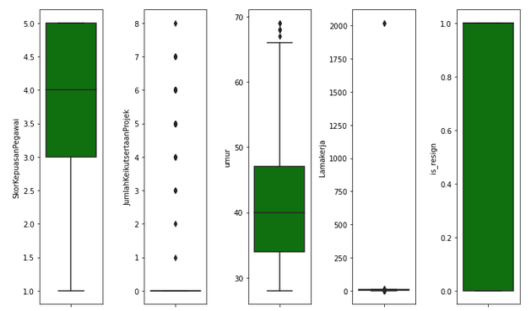
Build an Automated Resignation Behavior Prediction using Machine Learning
Data Preprocessing untuk Machine Learning
Handling missing data dan duplikasi
Missing data pada data ini sudah diatasi pada proses preprocessing sebelumnya jadi tidak ada missing data untuk data duplikat dicek apakah ada data duplikat dan didapatkan hasil bahwa tidak ada data duplikat
Data Outlier
Boxplot
Pada boxplot ditemukan ada beberapa feature dengan data outlier yang setelah dianalisis bahwa feature JumlahKeikutsertaanProjek dan umur outliernya dianggap masih masuk logikanya sehingga tidak perlu diubah, sedangkan untuk Lama kerja outlier perlu didrop / dihapus dikarenakan data yang tidak sesuai yaitu tahun resign < dari tahun hiring

Slide 2
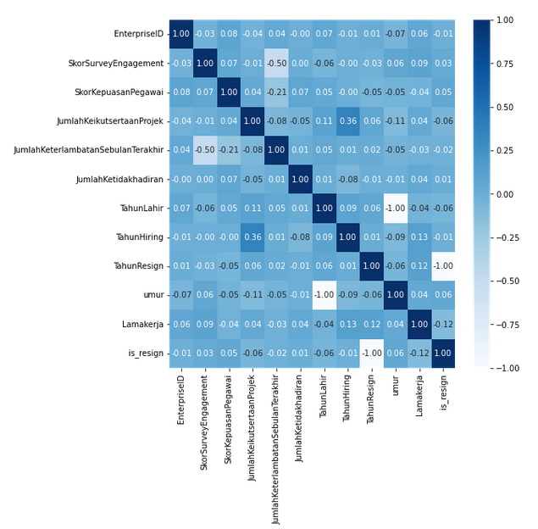
Build an Automated Resignation Behavior Prediction using Machine Learning
Data Preprocessing Feature
Feature selection
Menentukan feature apa saja yang akan digunakan untuk ml, yaitu untuk prediksi nilai survey Engagement menggunakan Klasifikasi dengan target is resign yang menunjukkan pegawai resign, berdasarkan nilai korelasi ((corr memiliki nilai +/-) >= 0.05) dan agar hasil tidak diskriminikatif maka feature yang akan digunakan yaitu:
StatusKepegawaian
Pekerjaan
JenjangKarir
PerformancePegawai
HiringPlatform
SkorKepuasanPegawai
JumlahKeikutsertaanProjek
TingkatPendidikan
AlasanResign
umur
Lamakerja
is_resign

Slide 3
Build an Automated Resignation Behavior Prediction using Machine Learning
Data Preprocessing Feature
Feature Engineering
Proses ini dilakukan pada feature Pekerjaan, HiringPlatform, dan AlasanResign, yang masing-masing feature diubah menjadi 3 group untuk mengurangi banyaknya fitur yang akan diolah pada machine learning:
Pekerjaan -> DivisionPekrjaan : Software division, Data Division, dan Product Division
HiringPlatform -> GroupPlatform : Indeed, LinkedIn, dan Others (Indeed dan Linkind merupakan platform palingbanyak digunakan)
AlasanResign -> GroupAlasan : masih_bekerja, masalah_karir, masalah_kenyamanan
Feature Encoding
Label Encoder
Proses ini dilakukan pada feature StatusKepegawaian, JenjangKarir, PrformancePegawai, dan TingkatPendidikan yang feature tersebut diurutkan sesuai urutan dari tingkat terkecil sampai tingkat terbesat yang dimulai dengan label 0 -> 4(max) sesuai tingkatan yang ada
Onehot Encoder
Proses ini dilakukan pada feature yang telah melakukan proses feture engineer yaitu pada fitur Pekerjaan, HiringPlatform, dan AlasanResign yang nilai group yang ada akan berubah menjadi nilai 1 atau 0 sesuai dengan nilai yang dimiliki

Slide 4

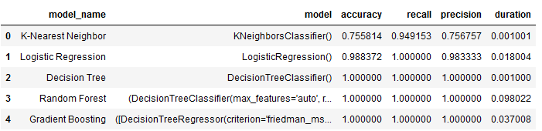
Build an Automated Resignation Behavior Prediction using Machine Learning
Modelling Machine Learning
Split data train dan testing
Modelling yang akan dilakukan pada projek ini yaitu modeling klasifikasi dengan split data test yaitu 30:70
Modelling
Modeling Klasifikasi yang dilakukan pada projek ini menggunakan algoritma K-Nearest Neighbor, Logistic Regression, Decision Tree, Random Forest, dan Gradient Boosting, yang hasil dari Accuracy dan Precision terbaik yaitu menggunakan algoritma Logistic Regresion yaitu Acc = 98,84 % dan Prec = 98,33 %
Hyperparameter tuning
Dicoba hyperparameter tuning pada algoritma terbaik yaitu Logistic regresion tetapi hasilnya turun untuk Acc = 71 % dan Prec = 71% yang berarti cara yang terbaik model yaitu tanpa menggunakan Hyperparameter

Slide 5
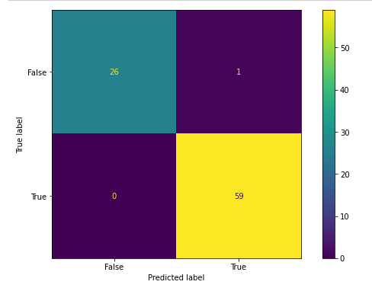
Build an Automated Resignation Behavior Prediction using Machine Learning
Evaluation Model
Confusion Matrix
Dapat dilihat pada hasil is_resign Confusion Matrix yaitu :
(Predicted label, True Label)
True True (TT) : merupakan prediksi benar model bahwa Karyawan Resign (59)
False False (FF) : merupakan prediksi benar model bahwa Karyawan tidak Resign (26)
False True (FT) : merupakan predisksi salah model bahwa Karyawan tidak Resign tetapi sebenarnya iya (0)
True False (TF) : merupakan predisksi salah model bahwa Karyawan Resign tetapi sebenarnya tidak (1)
Jadi hasil akurasi dari model menggunakan algoritma Logistic Regression yaitu :
Accurasi = TT + FF / n_data = 59 + 26 /86 = 98,84%
dari hasil tersebut dapat disimpulkkan bahwa model tersebut dapat mendukung perusahaan untuk mengklasifikasi Karyawan yang kemungkinan resign

Slide 6
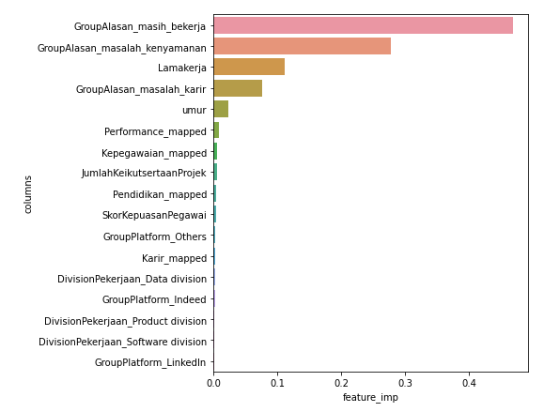
Build an Automated Resignation Behavior Prediction using Machine Learning
Evaluation Model
Feature Importance
Dapat dilihat pada grafik feature Importance bahwa fitur-fitur yang paling berpengaruh 7 terbesar pada model yaitu:
GroupAlasan_masih_bekerja
GroupAlasan_masalah_kenyamanan
LamaBekerja
GroupAlasan_masalah_karir
Umur
Performance_mapped
Kepegawaian_mapped
Dari hasil tersebut dapat dilihat bahwa feature paling penting yaitu GroupAlasan_masih_bekerja merupakan feature yang berpengaruh terbalik dengan target yaitu is_resign karena jika nilai 1 berarti nilai dari is_resign pasti 0
Feature selanjutnya yaitu GroupAlasan_masalah_kenyamanan,
yang berarti penyebab dari banyaknya karyawan resign adalah masalah kenyamanan dari lingkungan kerja dan pada nomor 4 yaitu masalah karir
Untuk feature yang berpengaruh yang selanjutnya yang saling berhubungan yaitu no 3 Lama bekerja dengan no 5 Umur
Untuk feature sisanya untuk 7 terbesar no 6 dan no 7 yaitu Performance dan kepegawaian yang berhubungan dengan kinerja dan tingkatan karyawan dalam posisi pekerjaan

Slide 7
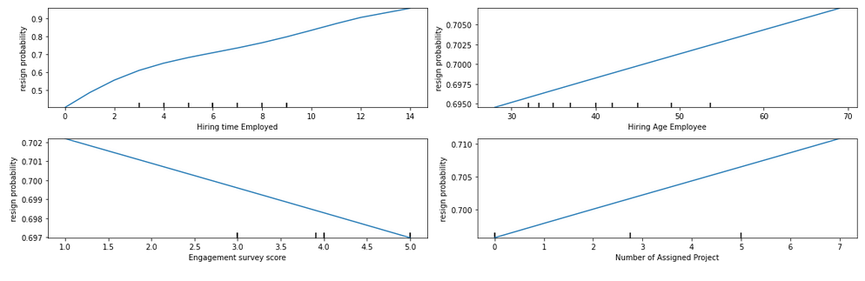
Build an Automated Resignation Behavior Prediction using Machine Learning
Evaluation Model
Partial Depedence Score
Pada plot partial Depedance score memperlihatkan hubungan antara probabilitas karyawan resign dengan fitur-fitur sebagai berikut :
Lama Kerja : Semakin lama karyawan bekerja pada perusahaan semakin besar kemungkinan untuk resign
Umur : Semakin tua karyawan maka akan semakin besar kemungkinan untuk resign
SkorKepuasanPegawai : Semakin besar nilai kepuasan karyawan maka akan semakin kecil kemungkinan resign
JumlahKeikutsertaanProjek : Semakin banyak proyek yang dikerjakan karyawan maka akan semakin besar kemungkinan untuk resign

